Slide 1
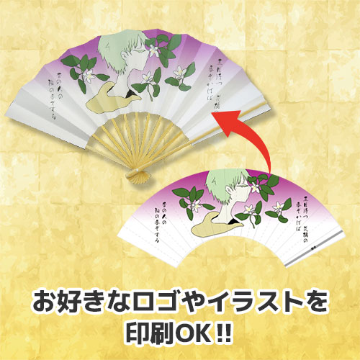
【提案書】
オリジナル扇子（9寸11間）
特徴
置物や壁掛けなど、装飾用としても人気の高い9寸11間タイプの扇子です。扇面にはオリジナルデザインのフルカラー名入れプリントが可能。物販用や記念用に人気のアイテムです。
納期
納期スペース
仕様
素材: 竹・紙
サイズ: 9寸11間
包装: OPP袋
備考: インクジェット/オフセット印刷（片面・両面可）
お見積
お見積りスペース

Slide 2
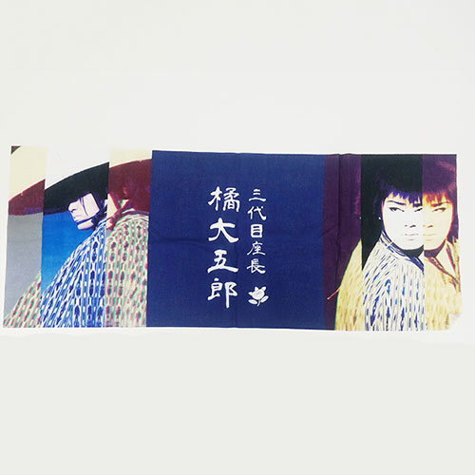
【提案書】
オリジナル手拭い（反応インクジェット）
特徴
綿生地の手ぬぐいにフルカラーで印刷ができる、反応インクジェット染めの手ぬぐい。写真やグラデーションなどの色彩豊かな表現も可能です。使い込む事で柔らかくなり、肌に馴染んできます。
納期
納期スペース
仕様
素材：綿
サイズ：約900×340mm程度
備考：印刷：反応インクジェット
お見積
お見積りスペース

Slide 3
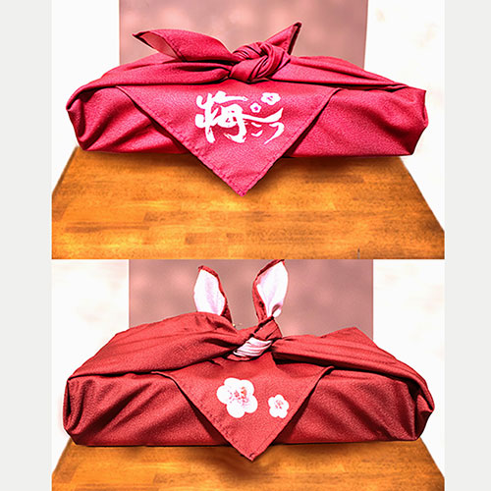
【提案書】
オリジナル風呂敷（大）
特徴
大きな900×900mmサイズの風呂敷。物を包んで持ち運んだり収納したりと、多用途で繰り返し使える、環境に優しいエコなノベルティグッズや物販品として再注目されています。
商品写
納期
納期スペース
仕様
素材：ポリエステル
サイズ：W900×H900㎜程度
包装：個別袋入れ
備考：印刷：昇華転写
お見積
お見積りスペース

Slide 4
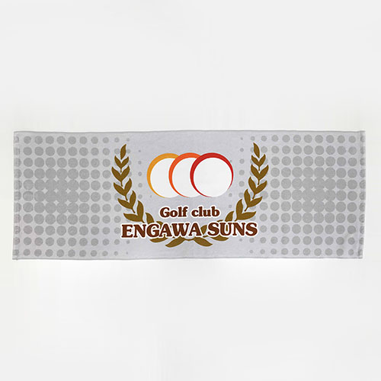
【提案書】
オリジナルハイブリットスポーツタオル
特徴
スポーツチームの記念用や物販グッズ用に人気の高いスポーツタオルです。全面にフルカラーでのオリジナルプリントが可能。インパクトあるアイテムに仕上がります。
商品写
納期
納期スペース
仕様
素材：表/ポリエステル 裏/綿
サイズ：W1100×H400㎜程度
包装：個別袋入れ
備考：印刷：昇華転写
お見積
お見積りスペース

Slide 5
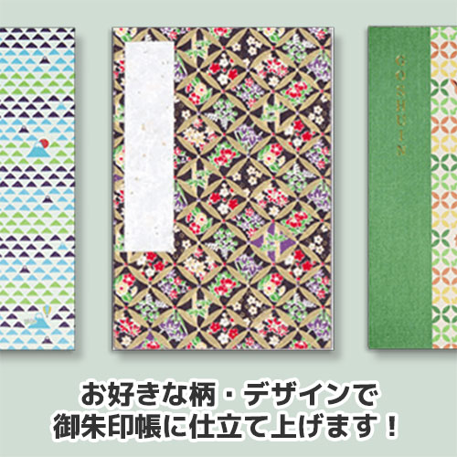
【提案書】
オリジナル御朱印帳
特徴
昨今流行の御朱印集めにぴったりな御朱印帳です。表紙と背表紙にオリジナルデザインをプリント可能。フルカラー対応可能で、物販用から記念用までおすすめです。
納期
納期スペース
仕様
素材: 紙
サイズ: W91×H160mm
包装: OPP袋
備考: オフセット印刷
お見積
お見積りスペース

Slide 6
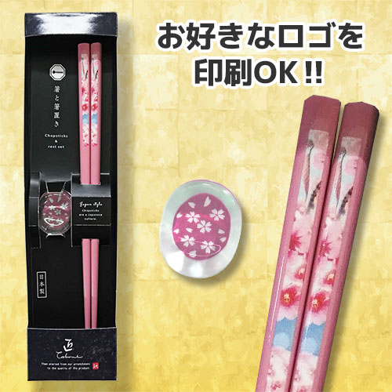
【提案書】
オリジナル箸＆箸置きセット
特徴
シンプルな文字入れから、フルカラーロゴまで、どんな名入れでも精巧に仕上げられる箸と箸置きのセットです。どちらにもオリジナルプリント可能で記念用等におすすめ。
納期
納期スペース
仕様
素材: 箸置き/アクリル製 箸/天然木
サイズ: 箸置き/27.5×34mm 箸/23cm
包装: 専用紙ケース
備考: インクジェット印刷
お見積
お見積りスペース

Slide 7
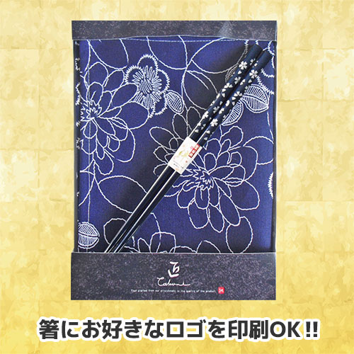
【提案書】
オリジナル箸＆ランチョンマット
特徴
日本伝統の「和」を感じさせる箸とランチョンマットのセットです。箸にはロゴや文字など、オリジナルデザインの名入れプリントが可能。記念用から物販用まで幅広いシーンにおすすめです。
納期
納期スペース
仕様
素材: ランチョンマット/綿 箸/天然木
サイズ: ランチョンマット/約30×40cm 箸/23cm
包装: 専用紙ケース
備考: インクジェット印刷
お見積
お見積りスペース

Slide 8
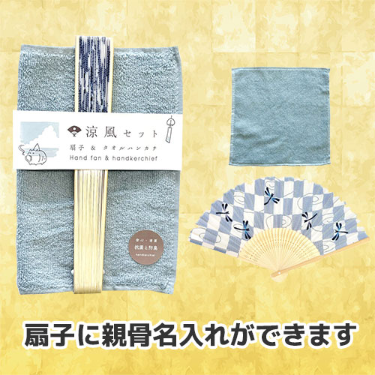
【提案書】
オリジナル扇子＆ハンカチセット
特徴
扇子とハンカチの、日本伝統の「和」を感じさせるセットです。扇子の親骨にはオリジナルの名入れプリントが可能。記念用から物販用まで幅広いシーンにおすすめです。
納期
納期スペース
仕様
素材: 扇子/竹・ポリエステル ハンカチ/綿100％
サイズ: 扇子/21cm 30間 ハンカチ/約20×20cm
包装: 専用帯付き
備考: 扇子の親骨名入れ1色
お見積
お見積りスペース

Slide 9
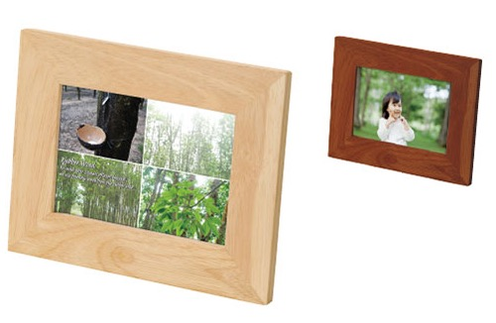
【提案書】
ラバーウッドフォトスタンド
特徴
ゴムの木の廃材を素材にして作られたスタンダードなタイプのフォトスタンドです。カラー展開はナチュラルウッドとダークウッドの2色。フルカラーのオリジナル名入れが可能です。
納期
納期スペース
仕様
素 材：ゴムの木､アクリル 他
サイズ：178×140×9mm（包装形態：PP袋､紙箱）
付属品：取説付(紙箱面)
備 考：ダークウッド・ナチュラルウッド
L判サイズ対応､台紙のデザインは弊社の都合により変わることがあります｡
お見積
お見積りスペース

Slide 10
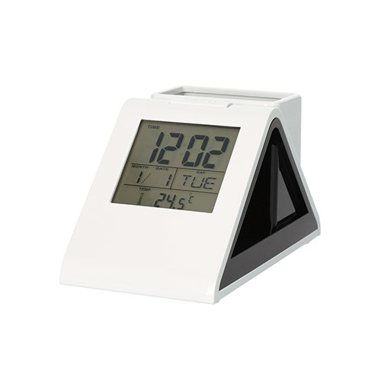
【提案書】
ペンスタンド付クロック
特徴
ビジネスデスクや勉強机にあると非常に便利な、多機能デジタルクロックとペンスタンドがひとつになったアイテムです。特典用や景品用、また販促用などとしても人気のアイテムです。
商品写
納期
納期スペース
仕様
素材:ABS
包装:箱入 箱サイズ/78×77×143mm
備考:単4電池2本別売
お見積
お見積りスペース

Slide 11
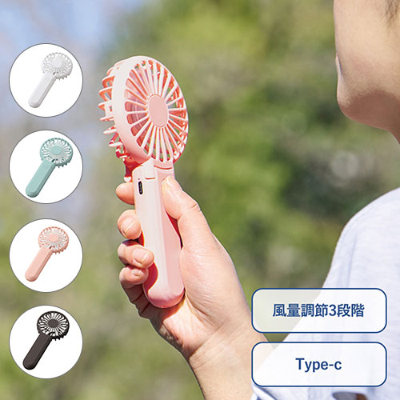
【提案書】
折りたたみハンディUSBファン
特徴
ハンドル部分をコンパクトに折り畳めば、デスクファンとしても使える！小さく畳める持ち運びに便利なUSB充電式のハンディファン。夏のライブ・イベント会場の物販品にもオススメです。
納期
納期スペース
仕様
カラー展開：全4色
素材：ABS 他
サイズ：W80×H174×D27（mm）
付属品：取説付、Type-Cケーブル付属（1000mm）
備考：バッテリー容量500mAh
お見積
お見積りスペース

Slide 12
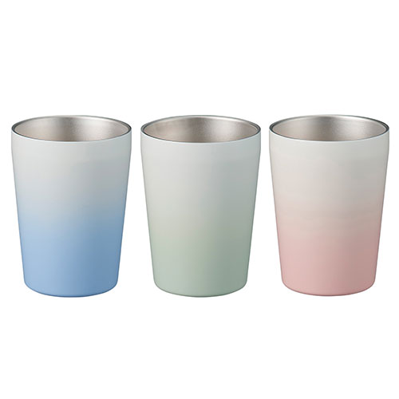
【提案書】
グラデーションサーモタンブラー 330ml
特徴
330mlサイズの、淡くも鮮やかなグラデーションがとってもオシャレなタンブラーです。オリジナル名入れも可能なため、物販用にも記念用にもノベルティ用にも人気のあるタイプです。
納期
納期スペース
仕様
カラー展開：全3色
素材：ステンレス(18-8) 他
サイズ：Φ83×108(mm)
容量：330ml
包装：PE袋、紙箱
備考：取説付(紙箱面)
お見積
お見積りスペース

Slide 13
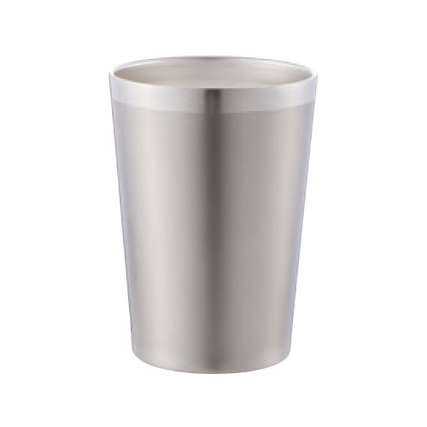
【提案書】
ステンレス・コンビニタンブラー
特徴
粉体塗装（シルバーを除く）で滑りにくく持ちやすい表面と、保冷温効果の高いステンレス素材で機能的なタンブラー。シンプルでおしゃれな見た目も高ポイント。全4色展開から選択可能。
商品写真
納期
納期スペース
仕様
素 材：ステンレス
サイズ：縦85×横85×奥行122mm
包 装：箱入
お見積
お見積りスペース

Slide 14
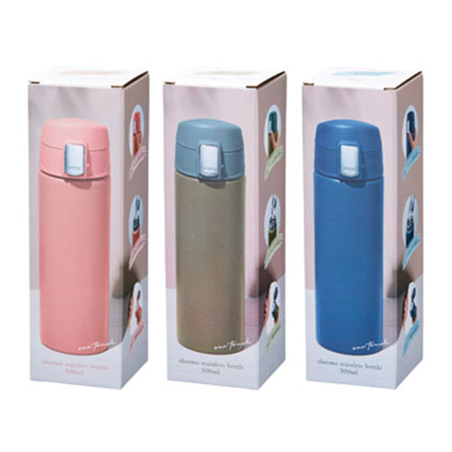
【提案書】
ワンタッチ真空ステンレスボトル500ml
特徴
500mlサイズの真空ステンレスボトル。保冷温効果に優れている上に、ワンタッチで開けることができる上に直飲みが可能なため、スポーツ時などには非常に便利なアイテムです。
納期
納期スペース
仕様
素材：ステンレス・PP・シリコン・ABS
サイズ：φ70×227mm
包装：化粧箱
生産国：中国
備考：真空構造、容量/500ml
お見積
お見積りスペース

Slide 15
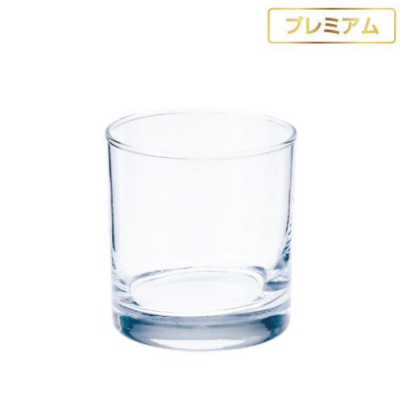
【提案書】
ロックグラス(ストレート)
特徴
【プレミアム】直径が均一のストレートな形状が特徴的。大きな氷もそのまま入れられるためロックグラスは見た目でもお酒を美味しく楽しめます。贈答用や記念用等におすすめ。
納期
納期スペース
仕様
サイズ ：口径73ｘ高さ78mm
容 量 ：230ml
重 量 ：約210g
生産国 ：日本製
お見積
お見積りスペース

Slide 16
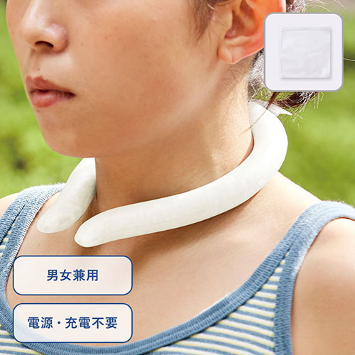
【提案書】
アイスネックリング(EVAポーチ付)
特徴
真夏の熱中症対策にオススメのアイスネックリング。冷蔵庫・冷凍庫・冷水でリングを冷やせばくり返し何度も使用することができます。冷やしたリングを収納して持ち歩ける専用ポーチ付きです。
商品写
納期
納期スペース
仕様
素材: 本体／（外側）TPU（内容物）PCM ポーチ／EVA
サイズ: 本体／首回り約320（mm） EVAポーチ／約W185×H195（mm）
付属品: 取説付
包装: OPP袋、HDPE袋
お見積
お見積りスペース

Slide 17
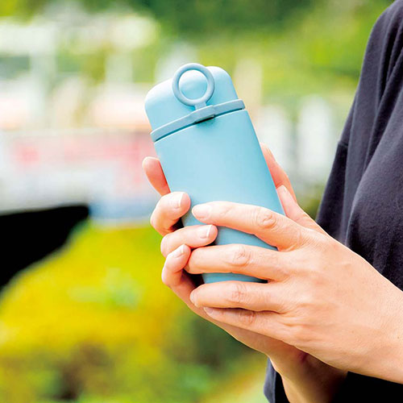
【提案書】
PREMO ラウンドサーモボトル 290ml
特徴
指を引っ掛けられるリングと丸みを帯びたシルエットが可愛らしさを演出する290mlサイズのサーモボトルです。真空二重構造のステンレス素材で保冷保温効果が高く、氷も簡単に入れられます。
納期
納期スペース
仕様
カラー展開：全3色
素材：容器部:ステンレス、蓋:PP・ステンレス・シリコン、ストラップ:シリコン
サイズ：W74×D65×H149mm(幅はストラップを含む)
重量：約233g
包装：化粧箱:W70×D70×H158mm
お見積
お見積りスペース

Slide 18
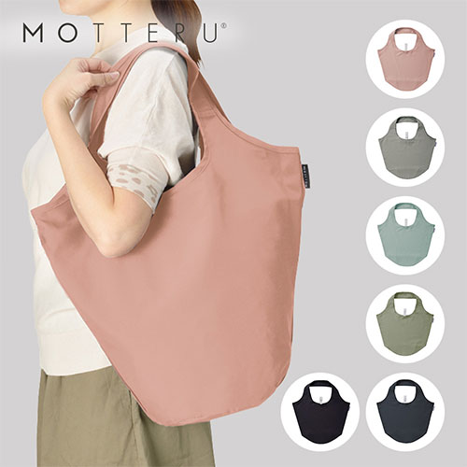
【提案書】
クルリト マルシェバッグ
特徴
くすみカラーでおしゃれな形状のマルシェバッグ。くるりと丸めてゴムバンドで留めればコンパクトにまとまるので、食料品や日用品の買出し用エコバッグに最適です。特典や景品として重宝します。
納期
納期スペース
仕様
カラー展開：ネイビー、チャコールブラック、グレー、ミントブルー、セージグリーン、スモークピンク
素材：ポリエステル
サイズ：本体/約510×350×φ200(mm)・持ち手/約55×360(mm)
容量：約18L
お見積
お見積りスペース

Slide 19
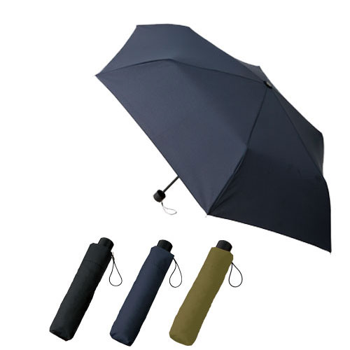
【提案書】
スタンダードUV折リタタミ傘
特徴
雨傘としても日傘としても利用できる便利なスタンダードな折りたたみ傘です。カラーバリエーションは全4色でご用意しており、専用の収納袋にはオリジナルデザインの名入れが可能です。
納期
納期スペース
仕様
素 材 ： ポンジ(ポリエステル)､スチール 他
サイズ ： 親骨/約530mm､折りたたみ時/約235mm
付属品 ： 取説付､ネイルガード付
包 装 ： OPP袋
お見積
お見積りスペース

Slide 20
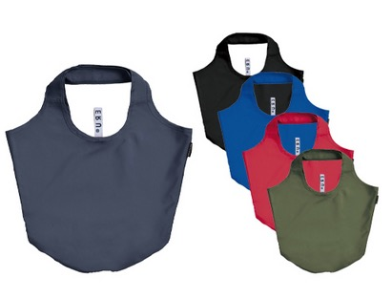
【提案書】
クルリト マルシェバッグ
特徴
付属のゴムバンドを使用して可愛くくるっと丸めて留めることが出来るため、持ち運びに大変便利なマルシェバッグ。カラーバリエーションも豊富ですので是非、販促グッズ等にご活用ください。
納期
納期スペース
仕様
素 材：ポリエステル 他
サイズ：本体/約510×350×φ200mm、持ち手/約55×360mm
容 量：約18L
備 考：ブルー・レッド・ネイビー・ブラック・カーキ
お見積
お見積りスペース

Slide 21
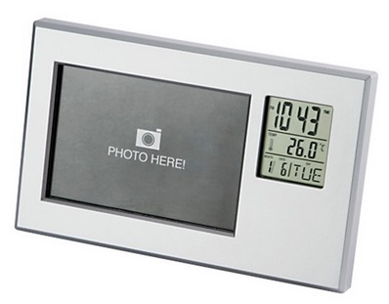
【提案書】
フォトフレームクロック(スタンドタイプ) シルバー
特徴
人気の高いL判サイズの写真を収められるフォトフレーム。右側のデジタル部分には時刻、カレンダー、アラーム、温度計が表示できますので、家庭にもオフィスのデスク回りにも幅広く活用可能。
納期
納期スペース
仕様
素 材：ABS他
サイズ：W210×H130×D18mm
機 能：時刻表示・カレンダー・アラーム・温度計
包 装：白箱入り
備 考：電池は含まれておりません。（単4形乾電池2本対応）
電池の同梱（別売り）も可能です。
お見積
お見積りスペース

Slide 22
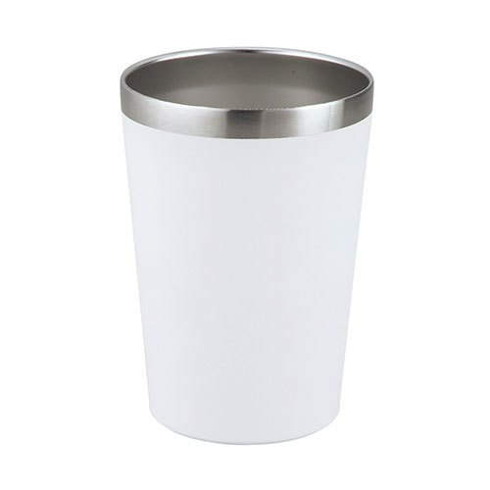
【提案書】
真空2重構造ステンレスタンブラー
特徴
真空二重構造で保温保冷力に優れた、見た目はすっきりとしたシンプルなデザインのステンレスタンブラーです。カラーバリエーションはブラック、ホワイト、シルバーの三色展開。
商品写真
納期
納期スペース
仕様
素 材：ステンレス鋼
サイズ：φ85×121mm 箱サイズ130×90×90mm
容 量 : 450ml
機 能 : 化粧箱入
備 考 : 名入れ可能
お見積
お見積りスペース

Slide 23
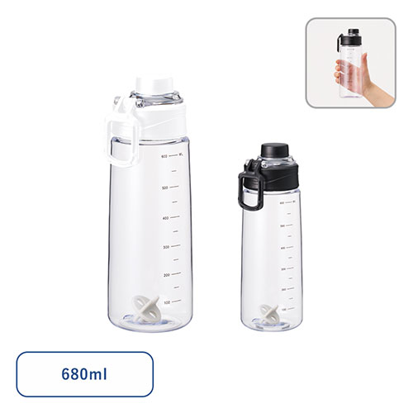
【提案書】
シリコンシェイカーボール+目盛り付ハンドルボトル セット
特徴
運動時に実用的な、指に引っ掛けられるハンドルが付いた容量目盛り付きのフロストボトルにオリジナルシリコン製シェイカーボールが付いたセット商品です。口径が大きいので洗浄もらくらくです。
商品写
納期
納期スペース
仕様
カラー展開: 全2色
素材: ボトル：AS、PP、他 シェイカーボール：シリコン
サイズ: ボトル／Φ76×217（mm） シェイカーボール／Φ30×30（mm）
お見積
お見積りスペース

Slide 24
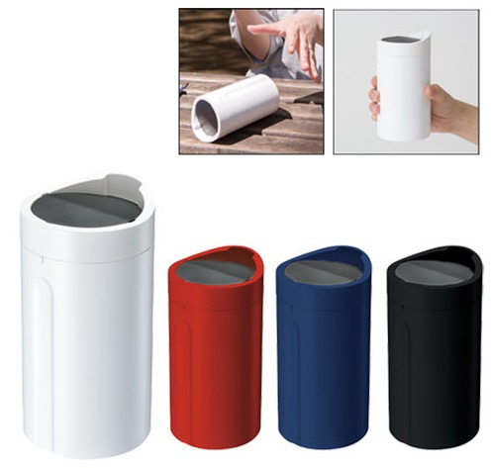
【提案書】
倒れてもこぼれないサーモタンブラー
特徴
倒しても中身をこぼさない上、断熱材入りで保温保冷効果のある便利なサーモタンブラーです。シンプルな見た目ですがカラーバリエーションは全4色ありますので、名入れ用におすすめです！
納期
納期スペース
仕様
素 材：ABS､シリコーンゴム 他
サイズ：Φ72×140mm
容 量：280ml
機 能：本体耐熱温度80℃
付属品：取説付(紙箱面)
備 考：レッド・ネイビー・ブラック・ホワイト
食品衛生検査済
お見積
お見積りスペース

Slide 25
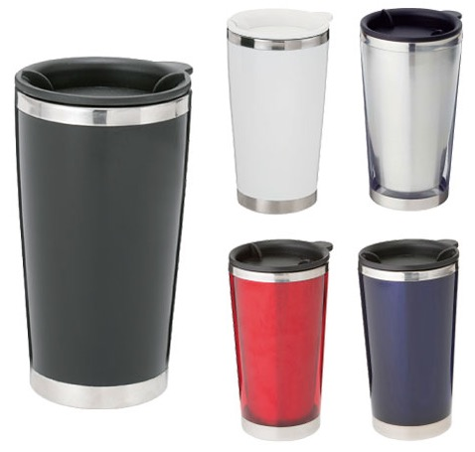
【提案書】
ステンレスタンブラー
特徴
名入れ印刷するオリジナルデザインが良く映える、艶のある質感が格好良いステンレスタンブラーです。回すと飲み口が現れるフタも簡単に取り外せて洗えますので、衛生的にもおすすめです！
納期
納期スペース
仕様
素 材：ステンレス(18-8)､AS 他
サイズ：Φ79×145mm
容 量：350ml
付属品：取説付(紙箱面)
備 考：クリアレッド・クリア・クリアネイビー・ブラック・ホワイト
食品衛生検査済
お見積
お見積りスペース

Slide 26
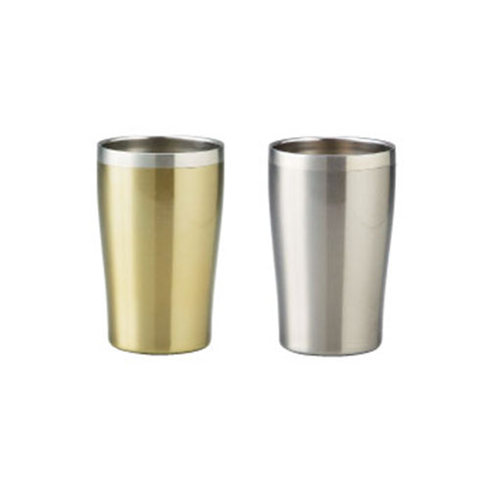
【提案書】
真空ステンレスタンブラー
特徴
冷たい飲みものを入れても結露しにくく、温かいものを入れても外側は熱くならない真空二重構造のステンレスタンブラー。すっきりとしたシンプルなデザインは名入れ用にも最適！
商品写
納期
納期スペース
仕様
素材：ステンレス
サイズ：Φ78×125mm
包装：化粧箱入
お見積
お見積りスペース

Slide 27
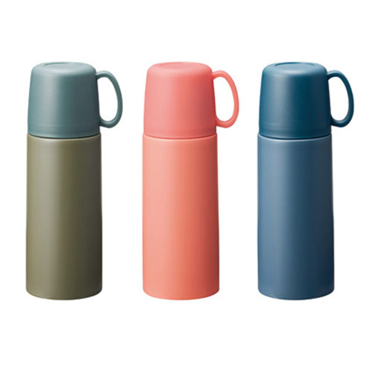
【提案書】
真空ステンレス ラウンドコップボトル 330ml
特徴
コップになるキャップがどこか懐かしく見た目にもかわいい330mlサイズのステンレスボトルです。真空構造のため保冷温効果が高く、美味しい飲み物を美味しい温度のまま持ち歩けます。
納期
納期スペース
仕様
素材：ステンレス・PP・シリコン
サイズ：202×87×67mm
包装：化粧箱
生産国：中国
備考：真空構造、容量/330ml
お見積
お見積りスペース

Slide 28
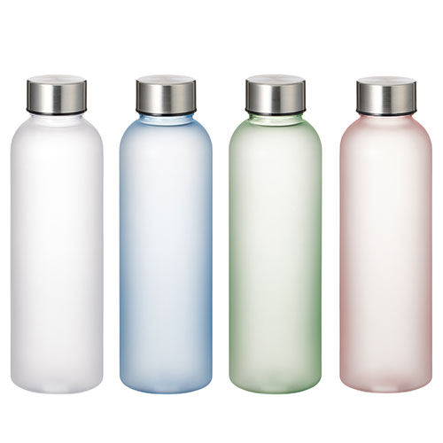
【提案書】
シリコンシェイカーボール+目盛り付フロストボトル 570ml セット
特徴
570mlサイズの目盛り付きボトルとシリコンシェイカーボールのセットです。爽やかでオシャレなフロストデザインはどんなオリジナル名入れもよく映え、物販用にも販促用にもおすすめです。
商品写
納期
納期スペース
仕様
カラー展開：全4色
素材：ボトル/AS、PP 他 シェイカーボール/シリコン
サイズ：ボトル/Φ66×H213(mm) シェイカーボール/φ30×30(mm)
容量：570ml
包装：PE袋、紙箱
備考：取説付(紙箱面)、食品衛生検査済
お見積
お見積りスペース

Slide 29
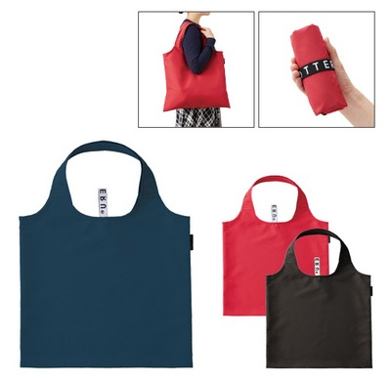
【提案書】
クルリト リサイクルフラットバッグ
特徴
リサイクル回収されたペットボトルを素材に作られた環境に優しいエコバッグです。くるくる丸めて付属のゴムバンドで留めるとコンパクトかつオシャレに持ち運べますのでおすすめです。
納期
納期スペース
仕様
素 材：ポリエステル（リサクイルPEＴ） 他
サイズ：本体/約440×380mm・持ち手/約50×390mm
備 考：レッド・ネイビー・ブラック
お見積
お見積りスペース

Slide 30
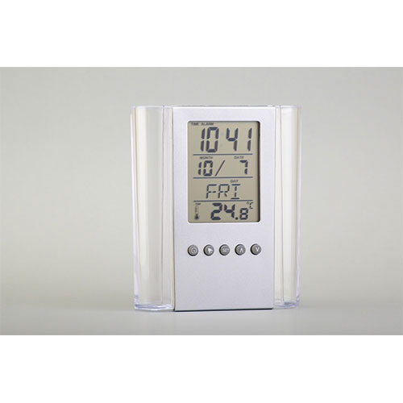
【提案書】
カレンダークロックペン立付
特徴
クリアカラーのペンスタンドとカレンダークロックが一つになったオシャレなアイテムです。温度表示・100年カレンダー・タイマー・スヌーズ付きアラーム機能が備わっています。
商品写
納期
納期スペース
仕様
素材：ABS・PS
サイズ：120×100×50mm
包装：化粧箱入り,127×108×60mm
備考：CR225ボタン電池1個内臓(モニター用)
お見積
お見積りスペース

Slide 31
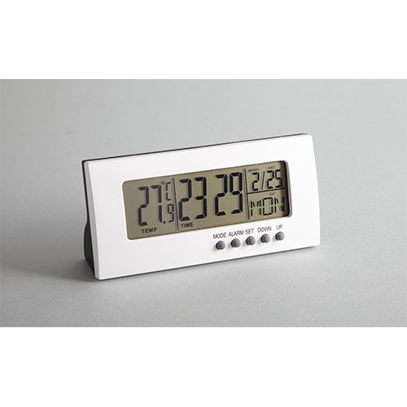
【提案書】
マルチデジタルクロック
特徴
コンパクトだけど、大きく見やすい大液晶画面のマルチデジタルクロック。温度表示・100年カレンダー・タイマー・スヌーズ付きアラームなど機能が満載！正面の上下２ヶ所に名入れ可能です。
商品写
納期
納期スペース
仕様
素材：ABS
サイズ：50×102×28mm
包装：化粧箱入り,62×120×35mm
備考：単四電池2本使用(別売)
お見積
お見積りスペース

Slide 32
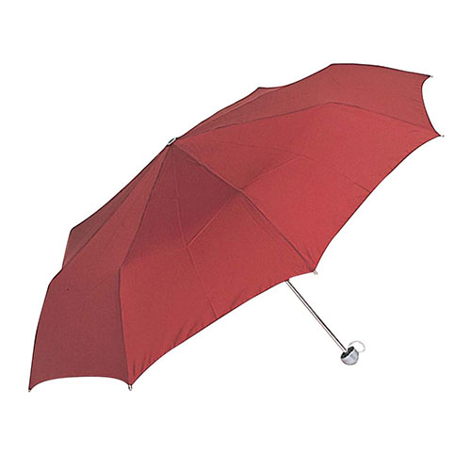
【提案書】
アルミ軽量3段折り畳み傘
特徴
8本骨で強度がある、アルミ製で軽量な親骨55cmの3段式折畳み傘。全5種のカラーからオリジナル名入れデザインに合った色を選択できます。賞品や物販品など多用途で使用できます。
納期
納期スペース
仕様
カラー展開：本体色6色（単色／色込）
素材：ﾎﾟﾝｼﾞｰ
サイズ：55cm×8本骨
お見積
お見積りスペース

